Slide 1
唯一行（哈希值）

Slide 2

目
唯一行（哈希值）
Contents

Slide 3

唯一行（哈希值）
唯一行（哈希值）
唯一行（哈希值）就是删除数据流重复的行。
注意：唯一行（哈希值）和（排序记录+去除重复记录）效果一样的，但是实现的原理不同！
唯一行（哈希值）执行的效率会高一些！

Slide 4
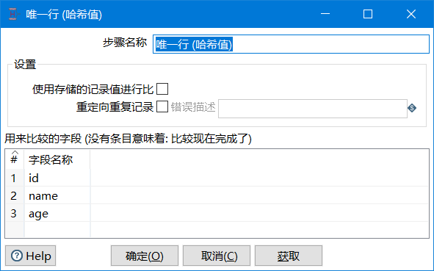
唯一行（哈希值）
唯一行（哈希值）
用来比较的字段

Slide 5
任务
唯一行（哈希值）
从Excel中读取数据，去除重复的数据，并保存到Excel
任务

Slide 6

唯一行（哈希值）
分析
输入：Excel输入
转换：唯一行（哈希值）
输出：Microsoft Excel输出

